Slide 1
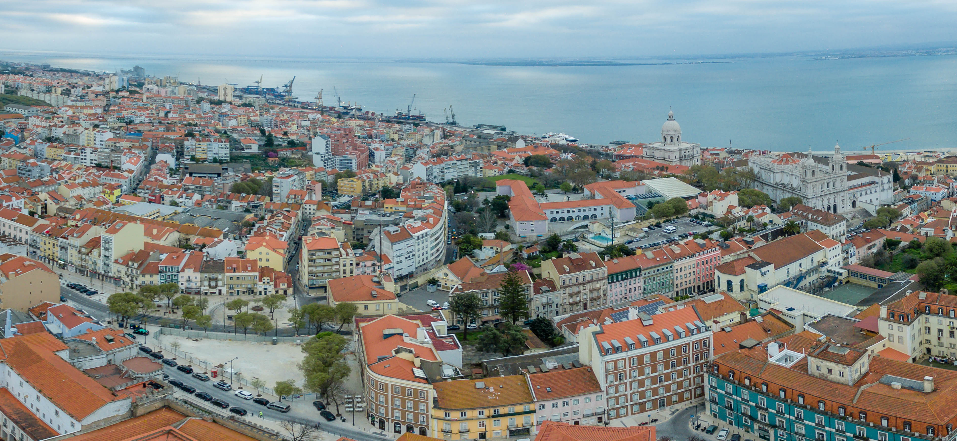
Praktyki Lizbona 2020
17.02.2020 -13.03.2020
Zespół Szkół Technicznych w Rybniku
Erasmus+ 2019

Slide 2
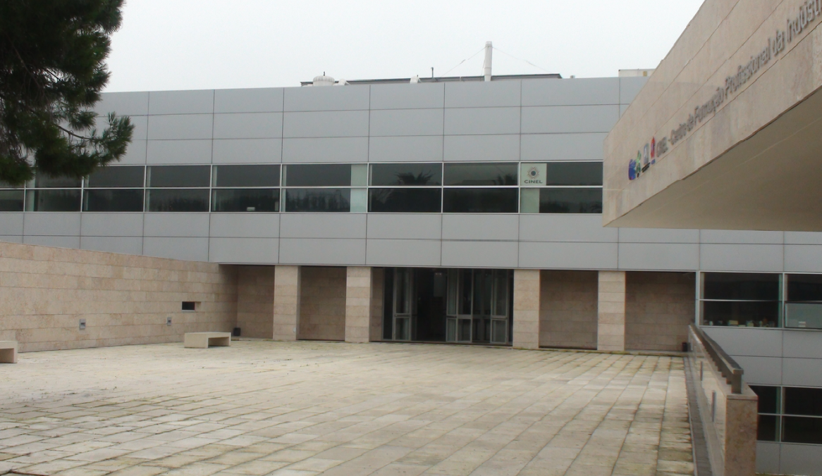
Miejsce praktyk - Cinel
Centro de Formação Profissional da Indústria Eletrónica, Energia, Telecomunicações e Tecnologias da Informação

Slide 3
Położenie Cinela w Lizbonie

Slide 4
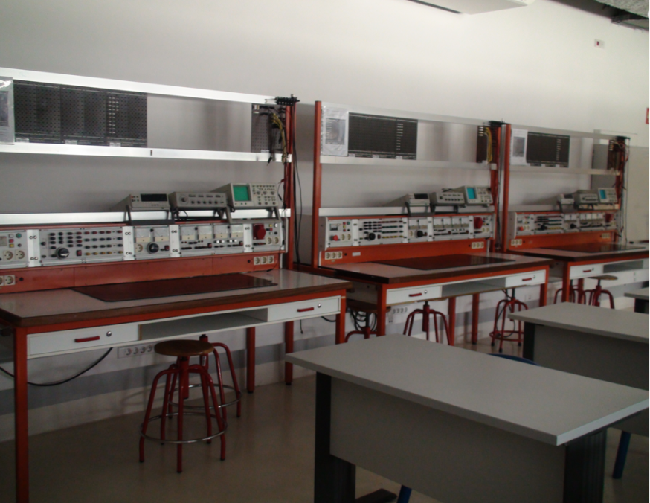
Nasza pracownia
Tu mieliśmy zajęcia 👦🏿

Slide 5
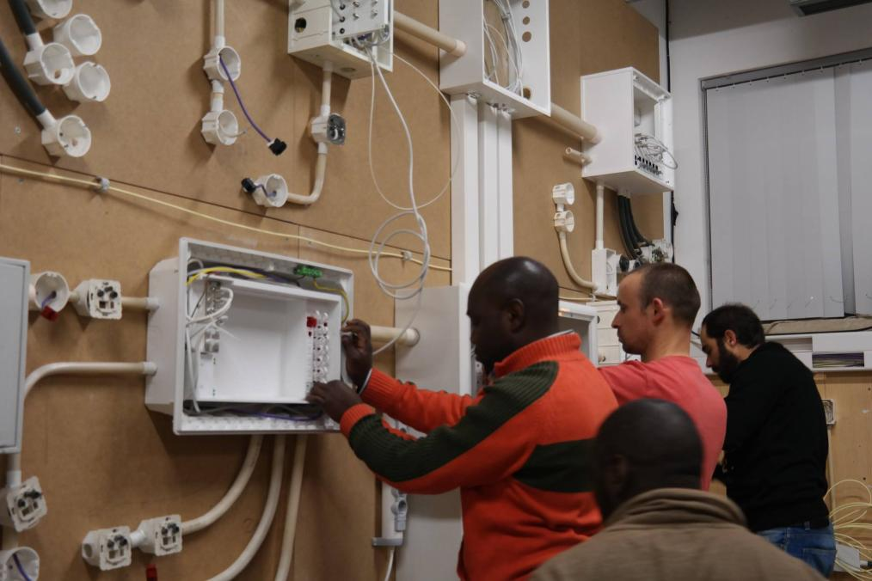
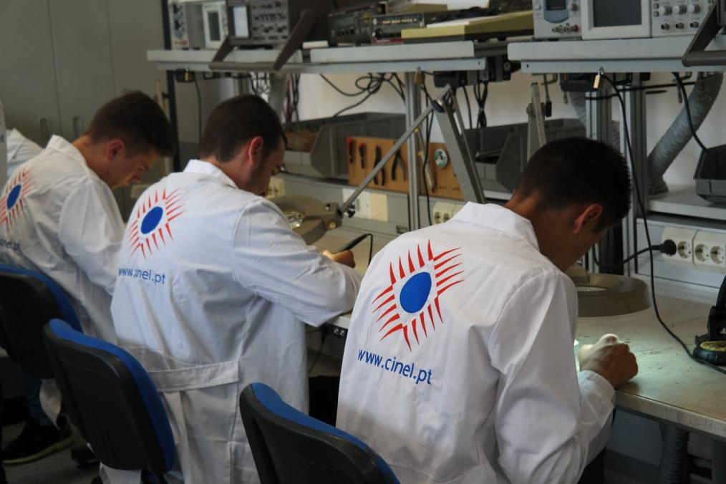
Pracownie w Cinelu
Pracownia elektryczna Pracownia elektrotechnicza

Slide 6
Nasz nauczyciel

Slide 7
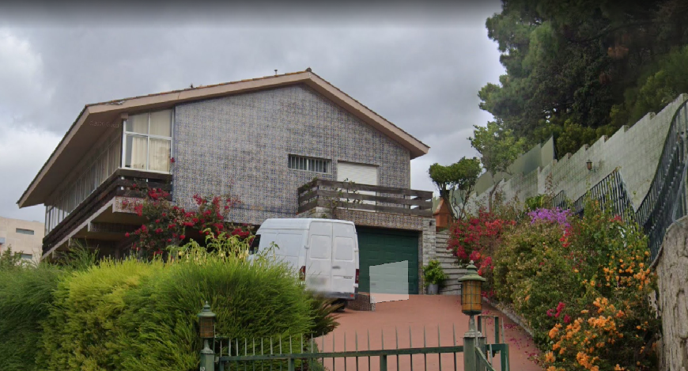
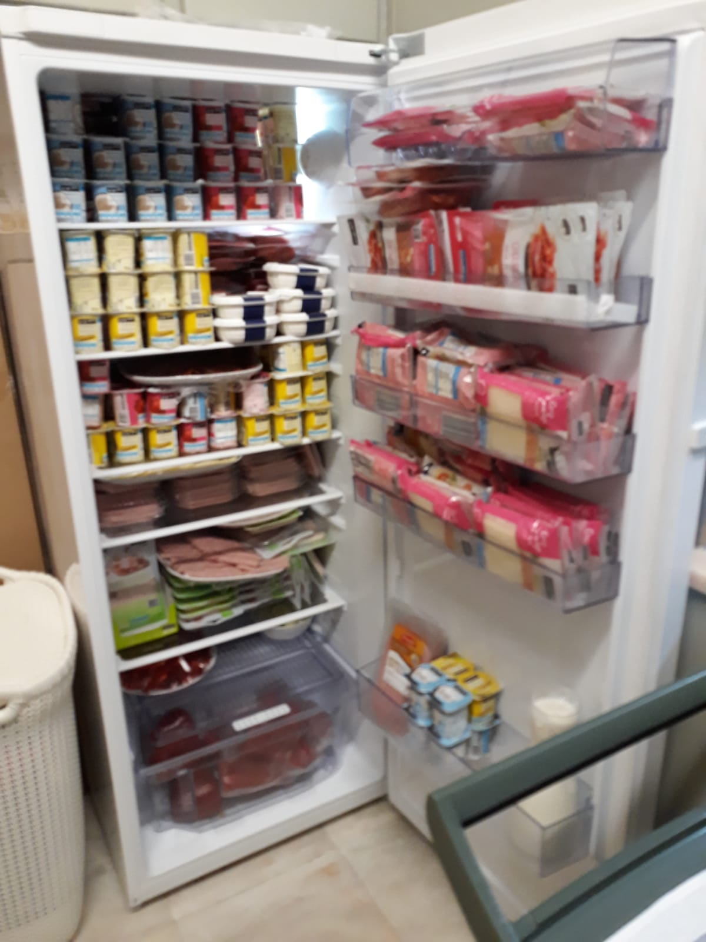
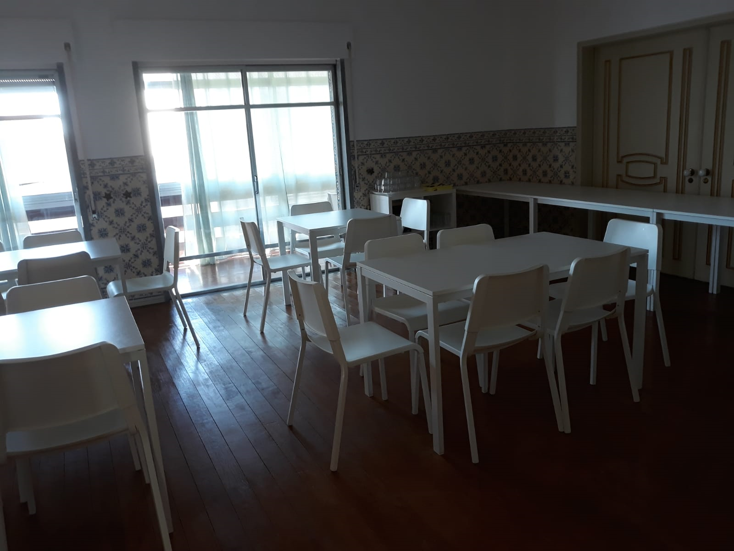
Nasz dom w Lizbonie
W naszym miejscu zakwaterowania niczego nam nie brakowało

Slide 8
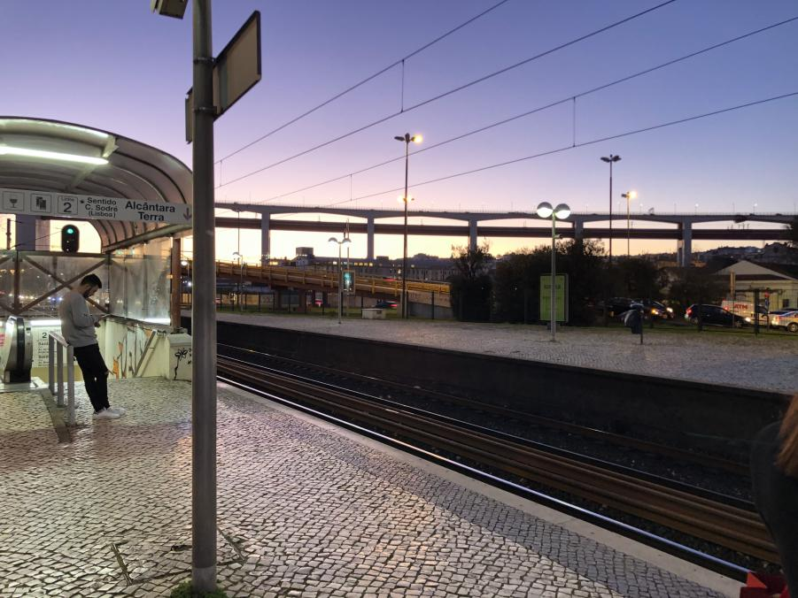
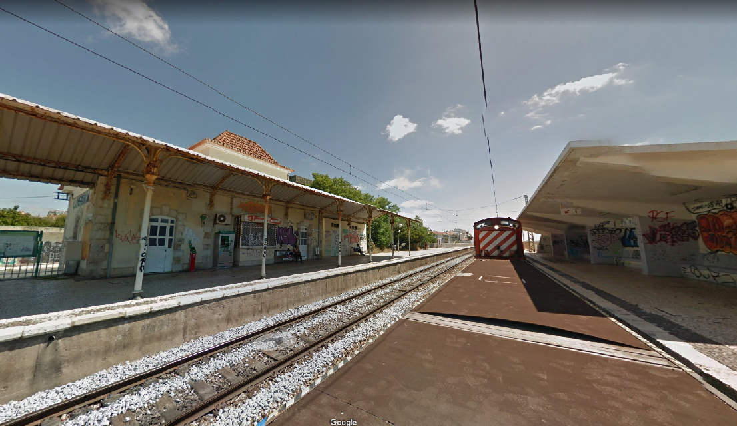
Peron, z którego codziennie wyjeżdżaliśmy na praktyki

Slide 9
To my🤠

Slide 10
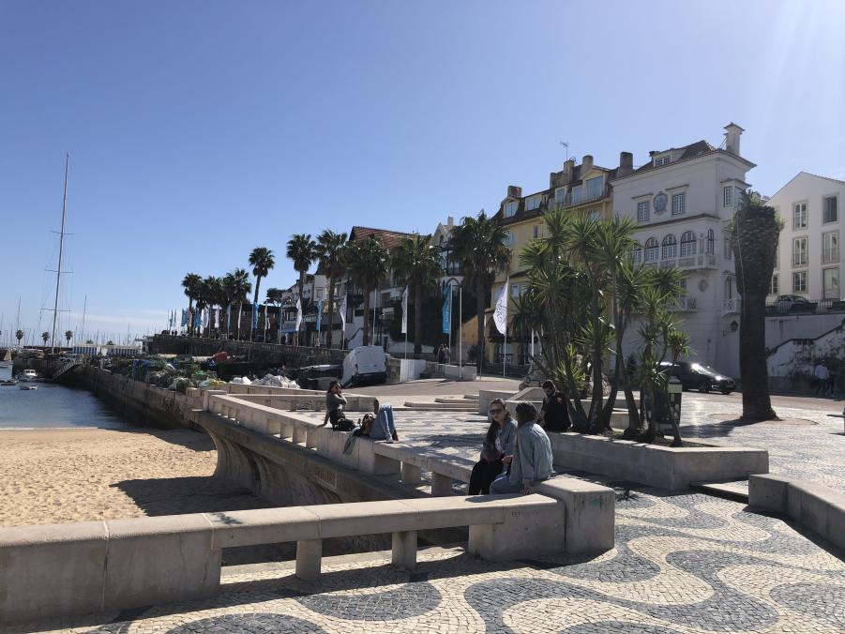
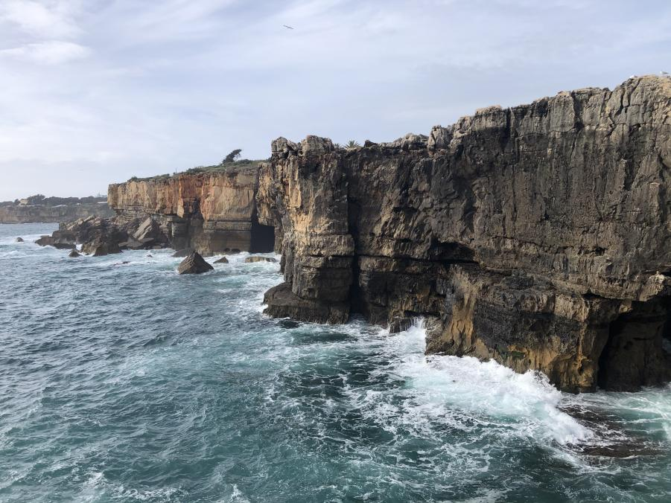
Wycieczki
Cascais
Cabo da Roca

Slide 11
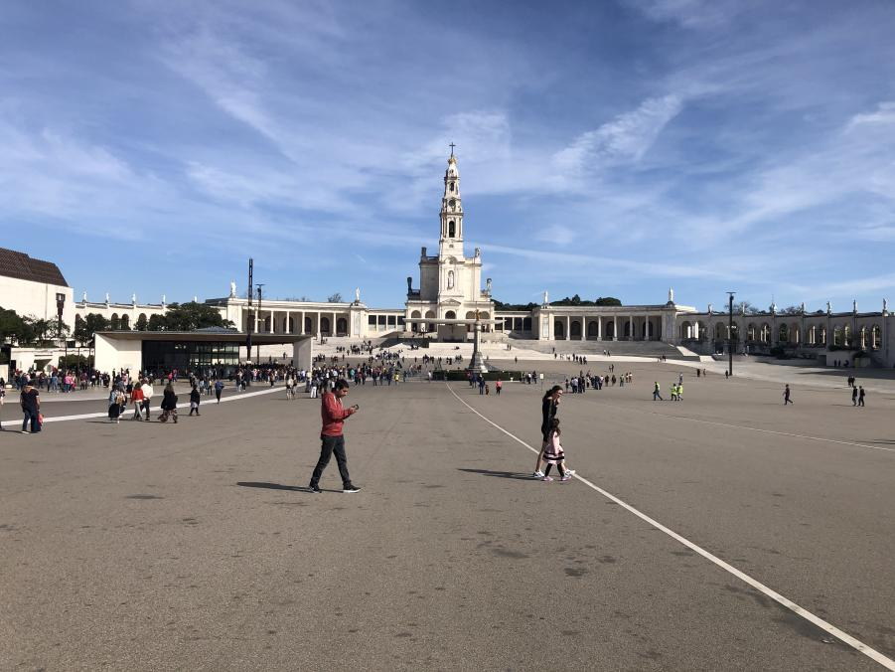
Wycieczka do Fatimy

Slide 12
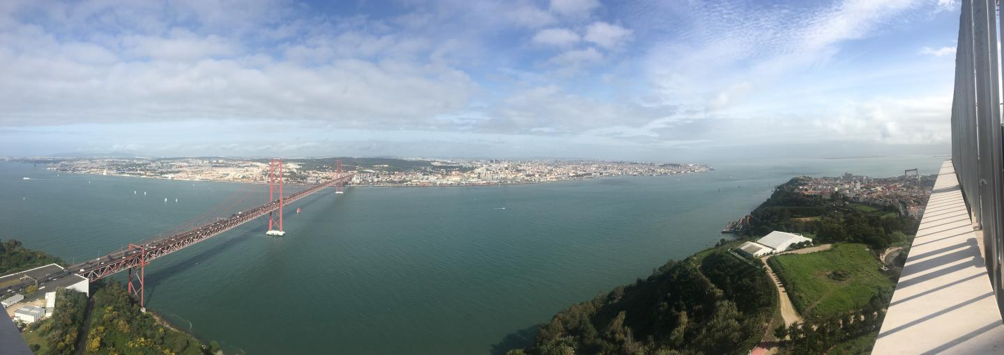
Most 25 Kwietnia

Slide 13
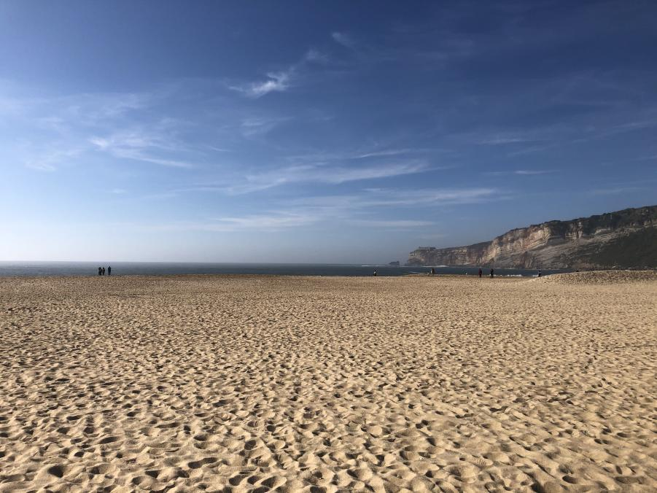
Nazaré

Slide 14
Miesiąc spędzony w stolicy Portugalii był dla nas niezwykłym doświadczeniem: poznaliśmy firmę Cinel, każdego dnia, oprócz sobót i niedziel oraz święta Karnawału uczestniczyliśmy tam w zajęciach poświęconych montażowi paneli fotowoltaicznych, uczyliśmy się projektować instalacje fotowoltaiczne na różnych powierzchniach. Nasz nauczyciel był niesamowity, z ogromnym zaangażowaniem prowadził dla nas zajęcia. Z żalem rozstawaliśmy się z nim.
Oprócz praktyk mieliśmy również okazję poznać niezwykłe miejsca i zabytki Portugalii, posmakować dania portugalskiej kuchni, a nawet uczestniczyliśmy w meczu piłki nożnej: Benfica-Lizbona kontra Szachtar – Donieck. Był to dla nas niezapomniany czas.
Cieszymy się, że udało się nam wrócić do domu tuż przed lockdown-em spowodowanym pandemią koronawirusa.

Slide 15
Bibliografia
Archiwum prywatne
Google maps

